Slide 1










便"捷"e起來
便捷可行
安全隨行

Slide 2






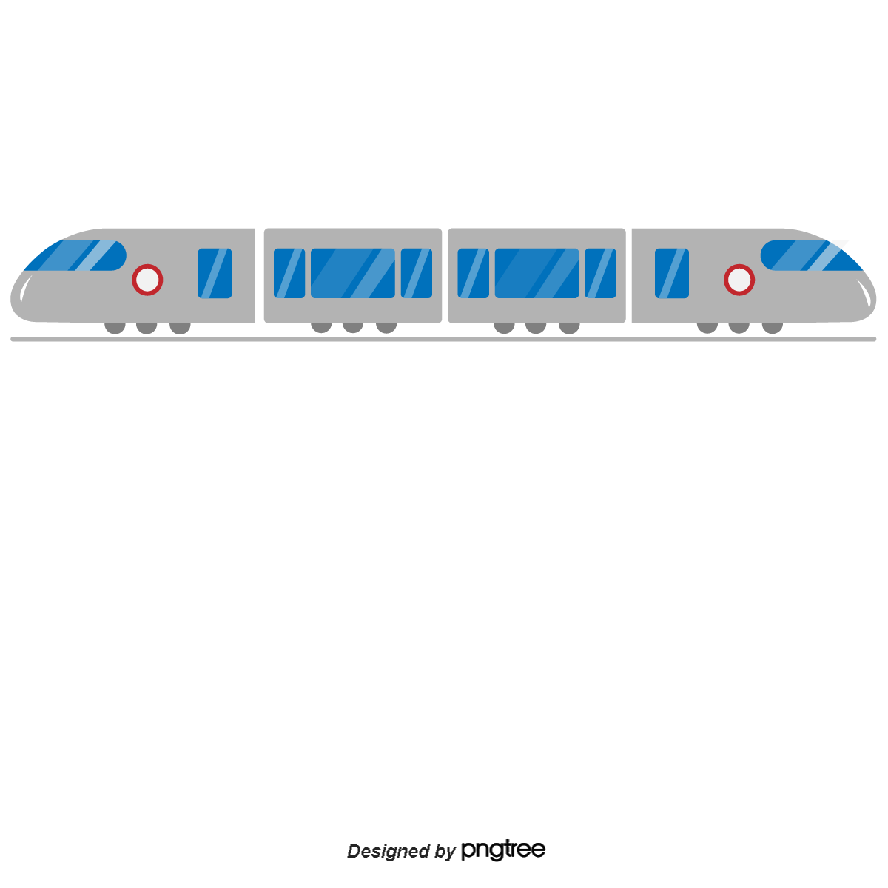

發現問題
現有捷運須經通報
危及狀況發生
民眾反應不及

Slide 3

發現問題
民眾反應不及
傷亡人數上升

Slide 4




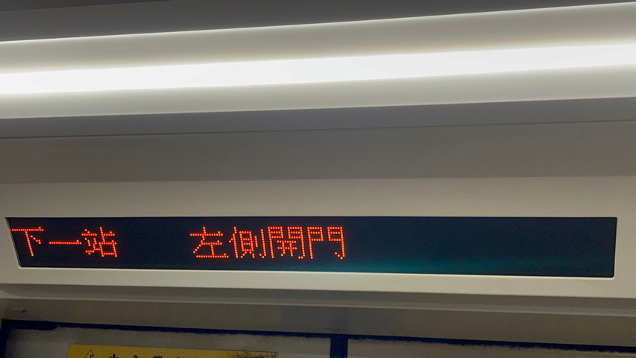

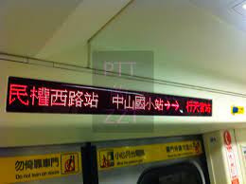
解決問題
改善車載面板
呈現更多資訊
進站狀態
行進狀態
危害監測
毒氣監測

Slide 5






發現問題

Slide 6
發現問題

Slide 7
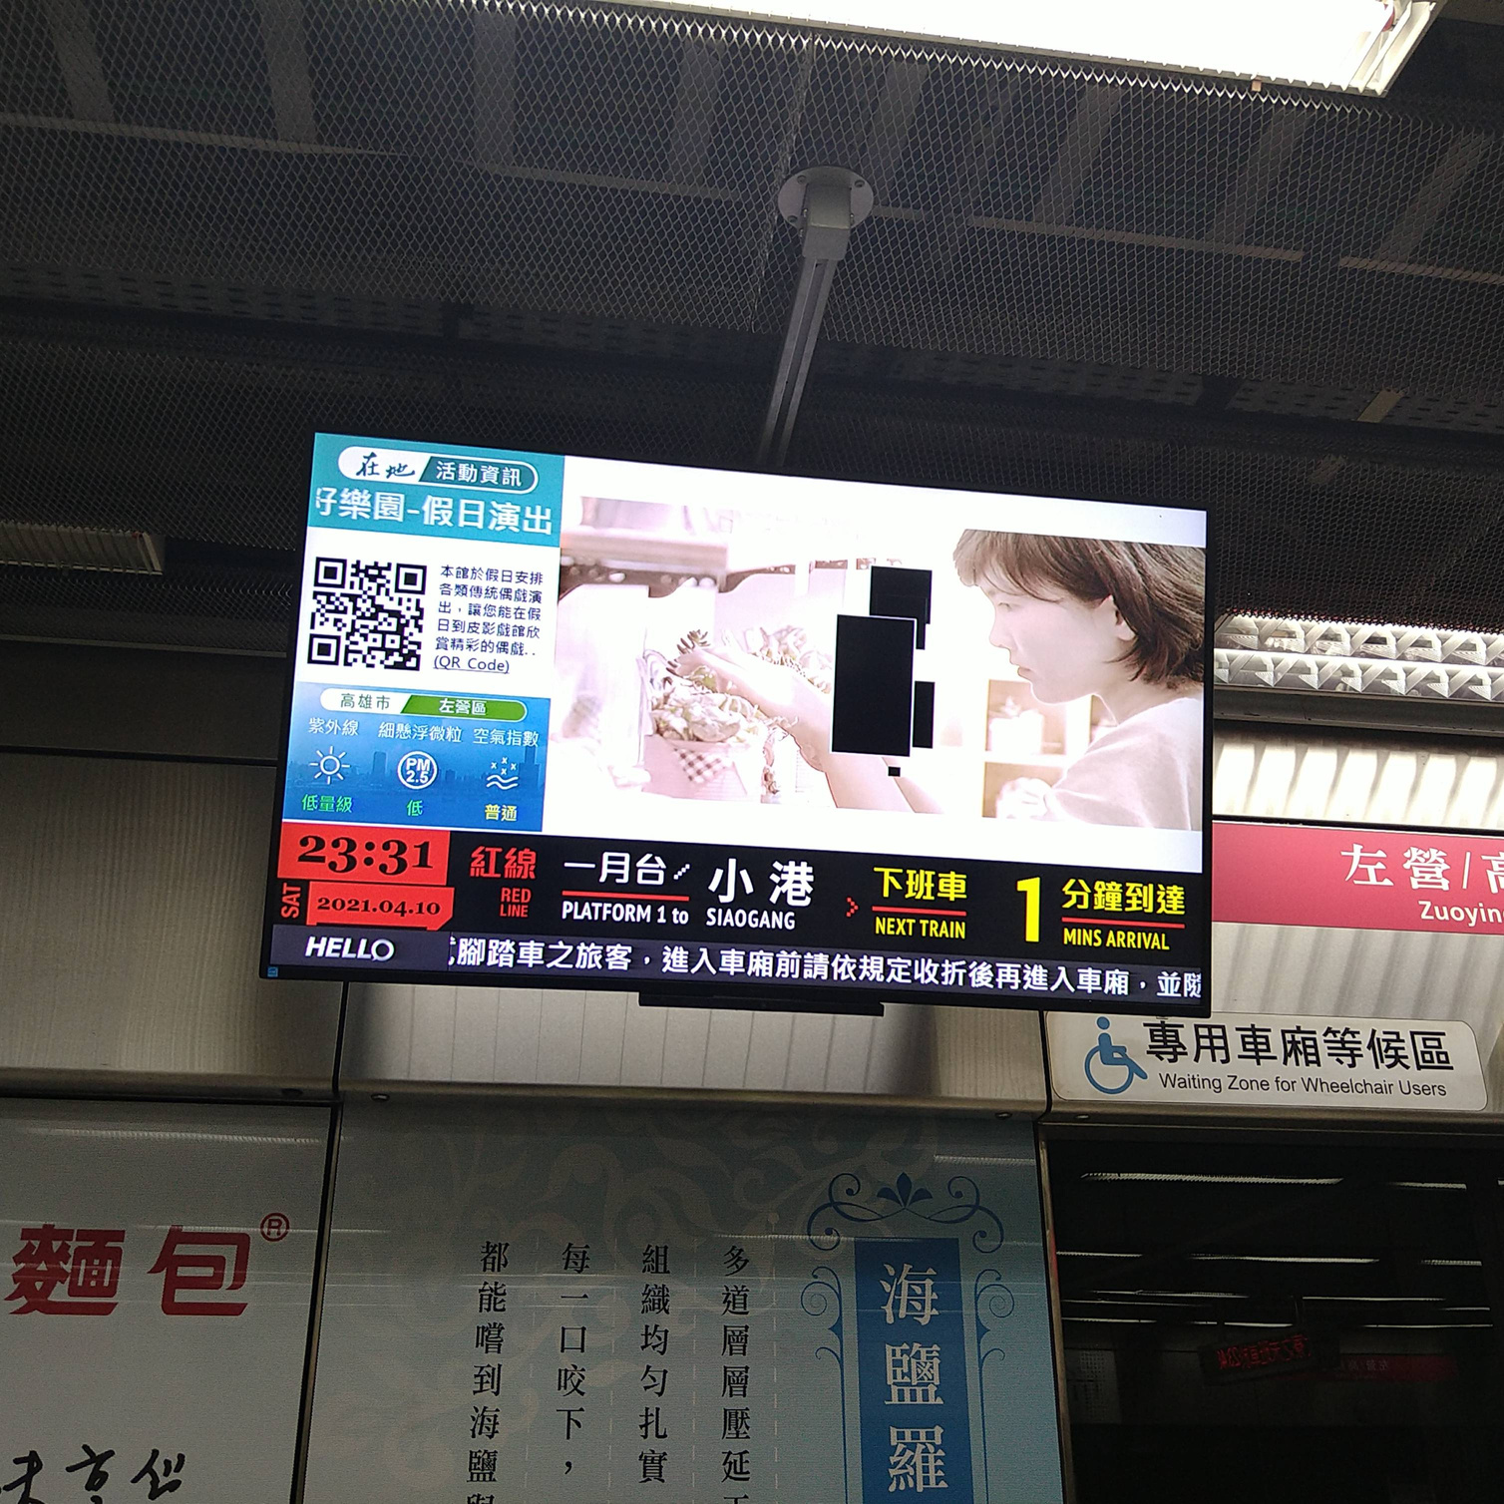
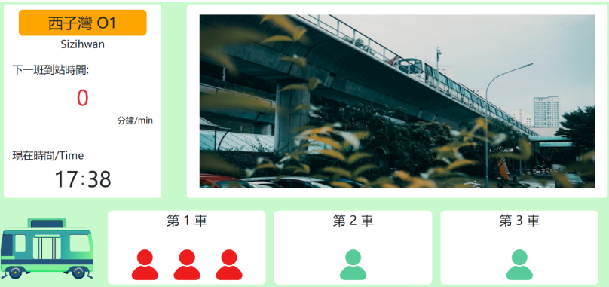
解決問題
改善車站面板
呈現擁擠狀況

Slide 8
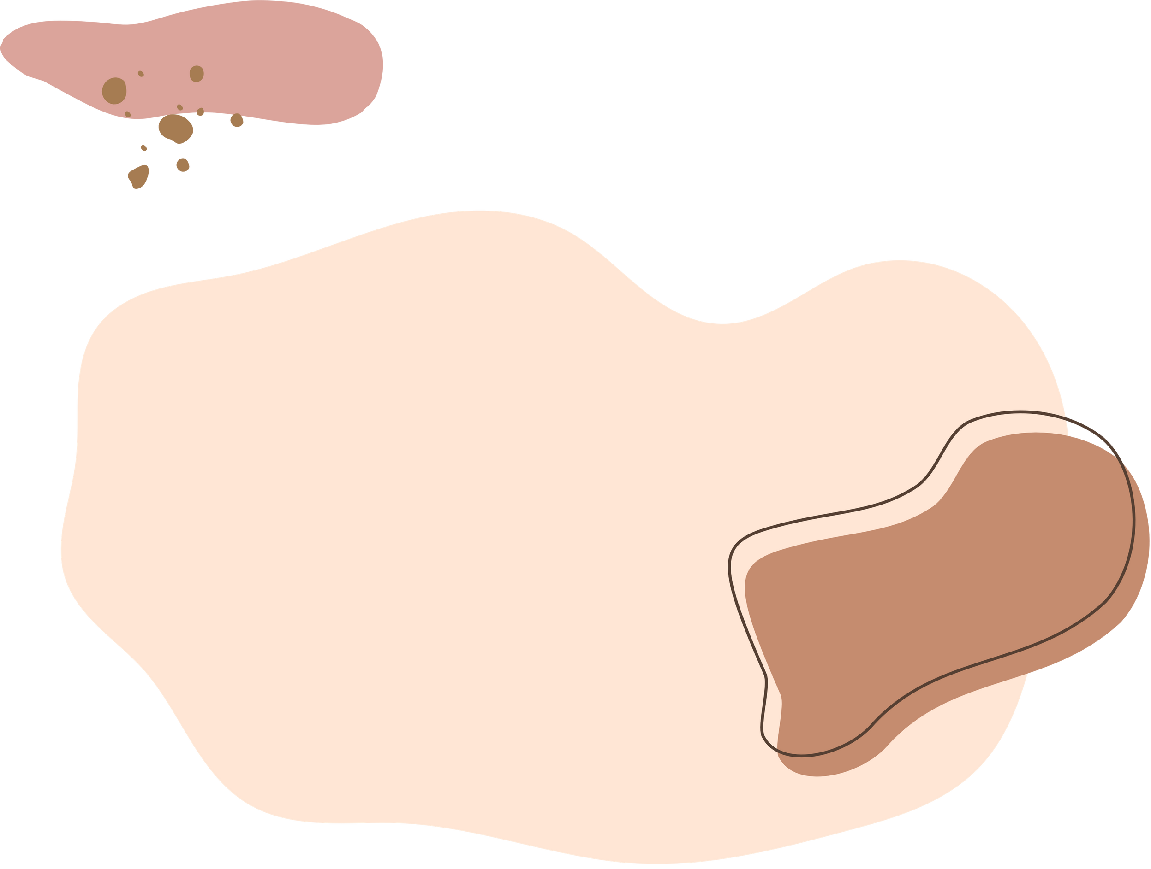
DEMO 時間

Slide 9


技術部分
影像、聲音、毒氣判斷
感測器

Slide 10
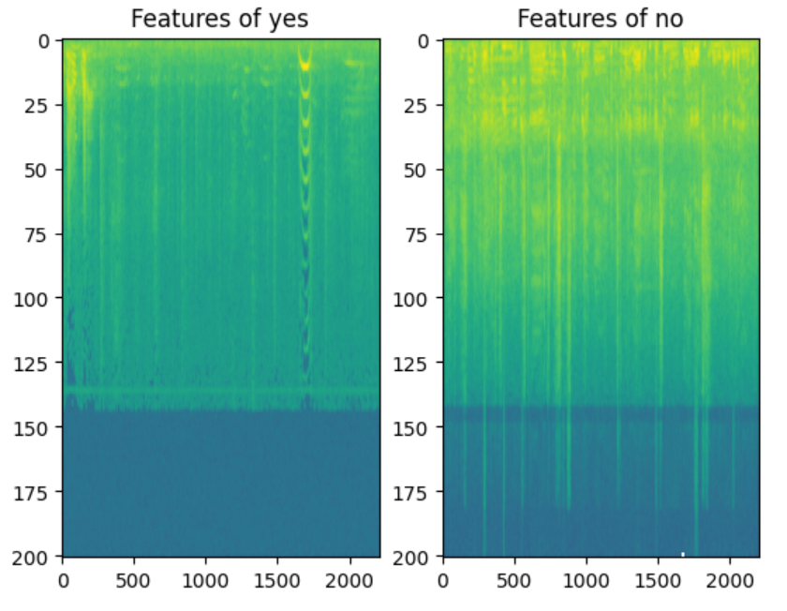
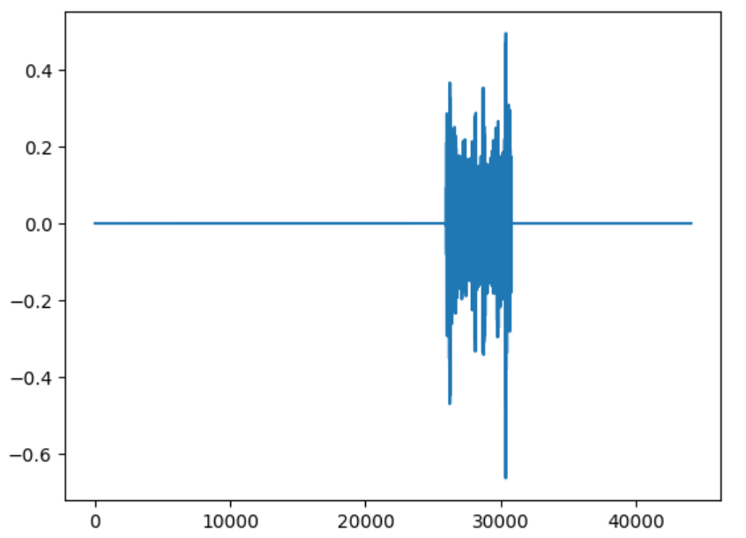
聲音檢測

Slide 11
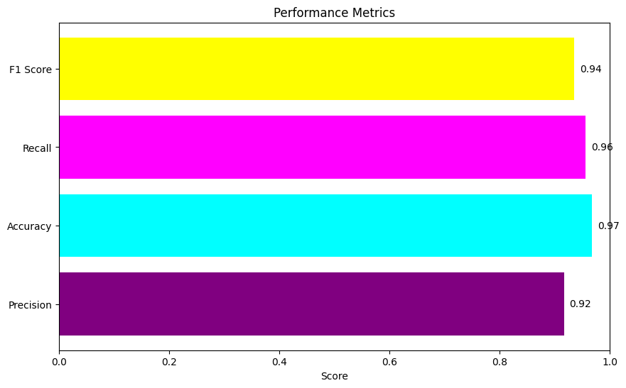
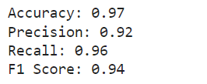
聲音檢測

Slide 12

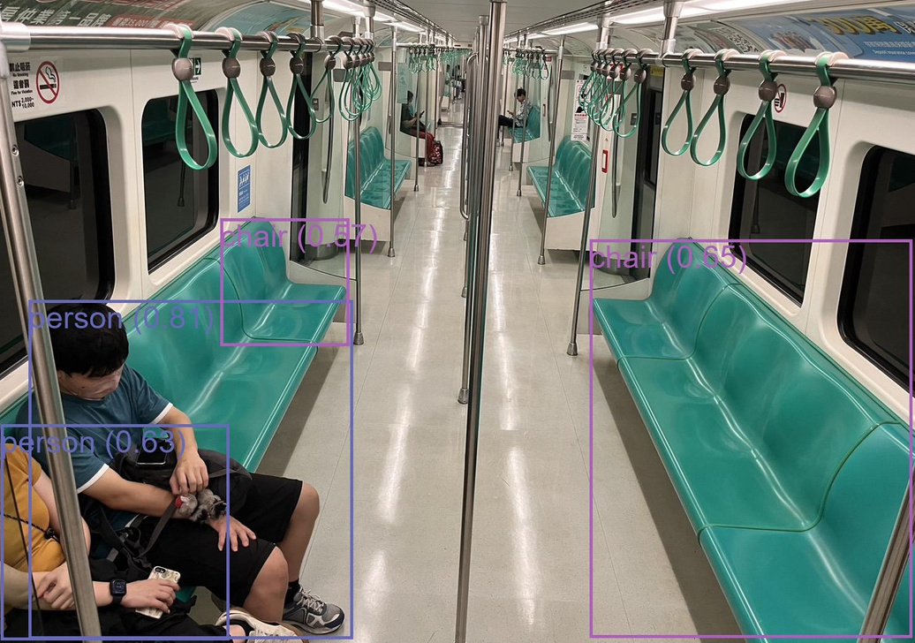
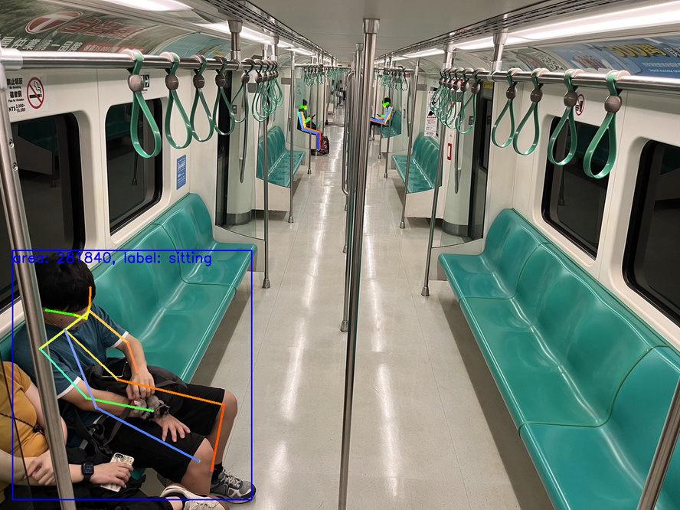

影像辨識-不擁擠
物件辨識
姿態辨析

Slide 13
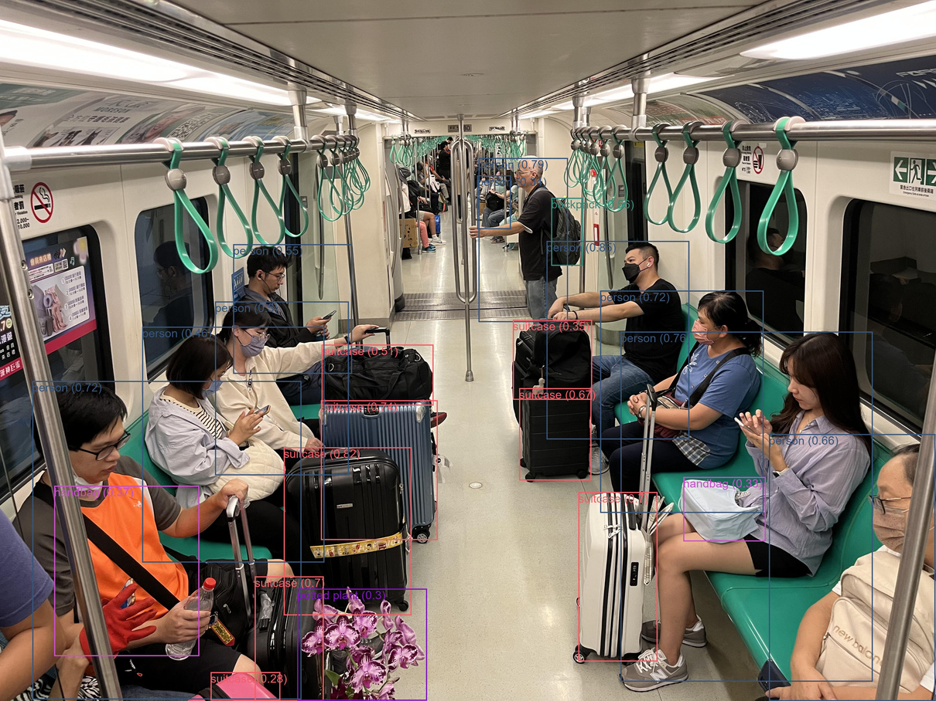
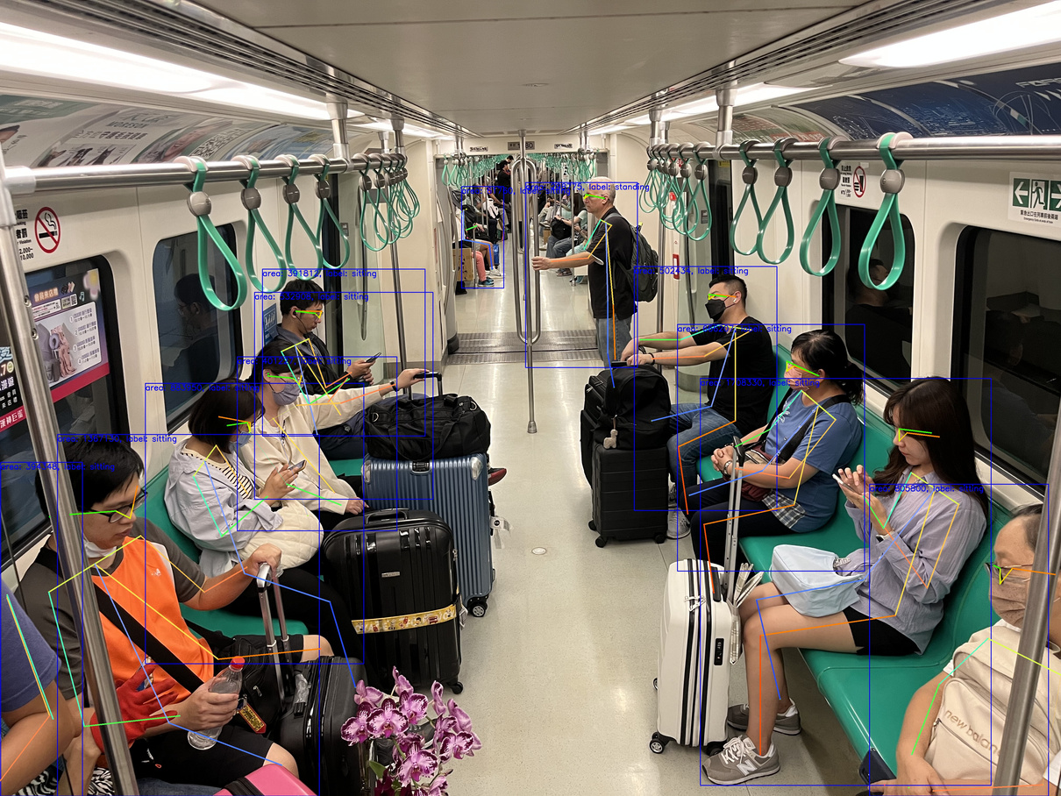
影像辨識-尚可
物件辨識
姿態辨析

Slide 14
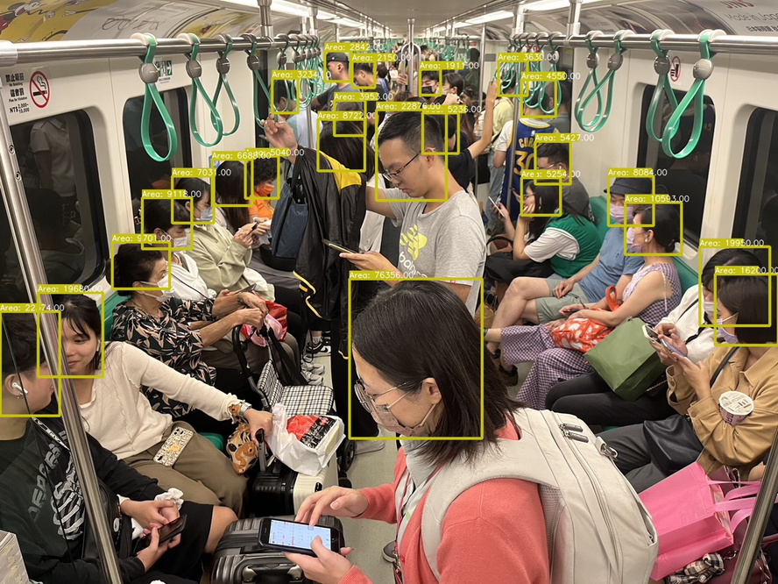
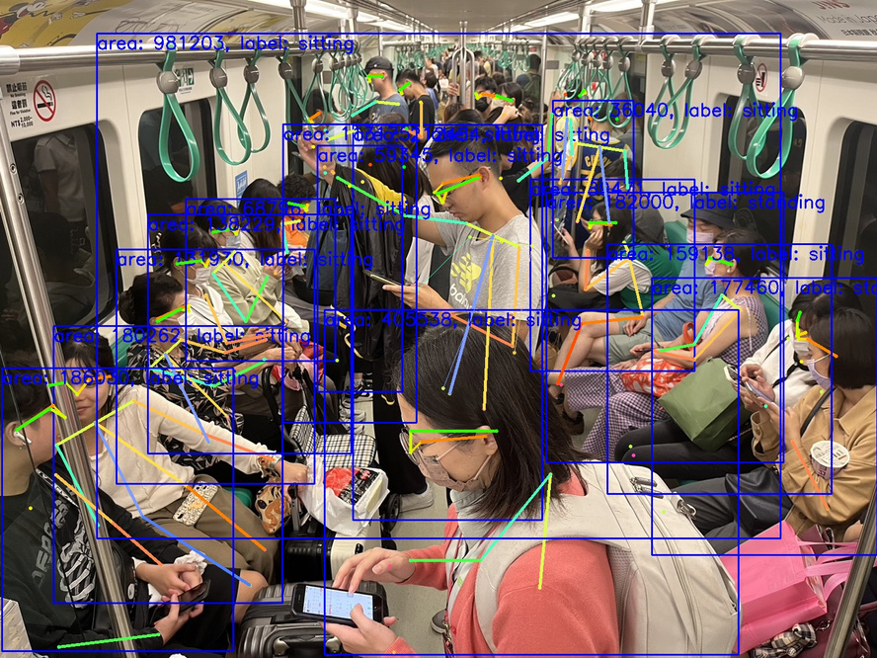
影像辨識-擁擠
物件辨識
姿態辨析

Slide 15

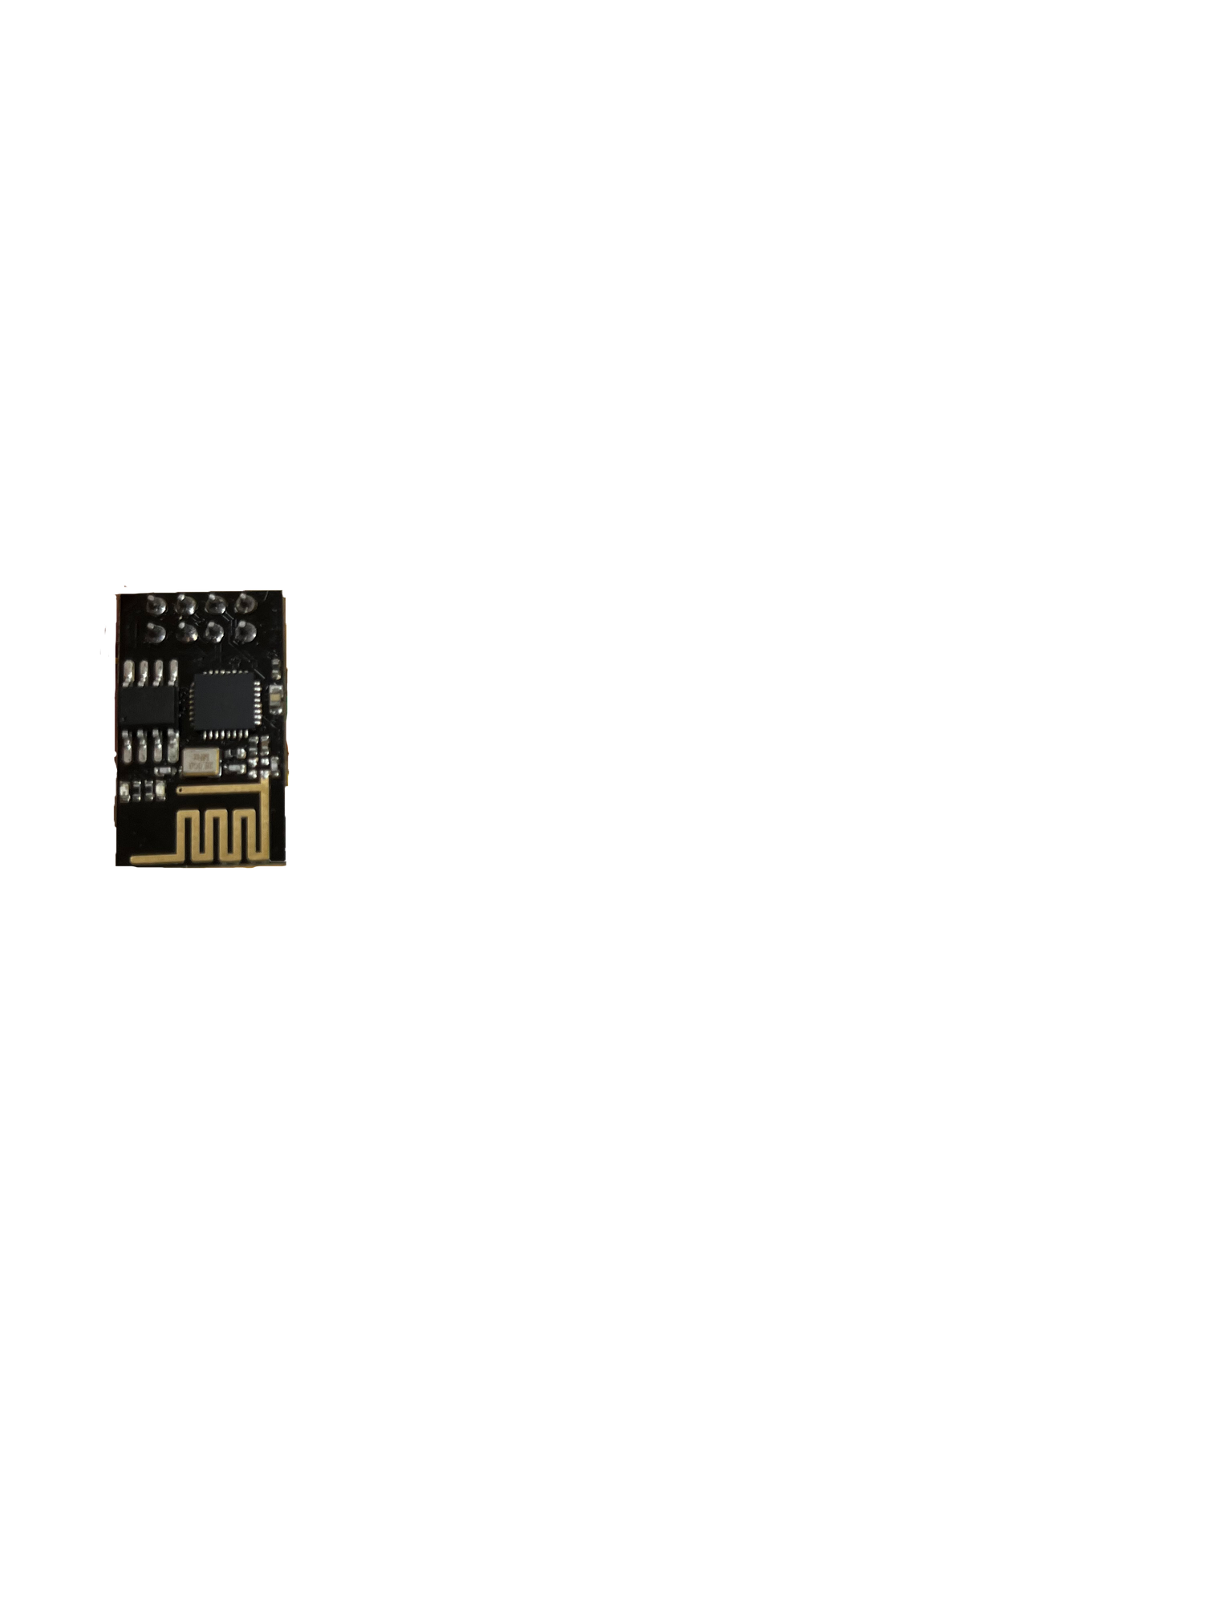
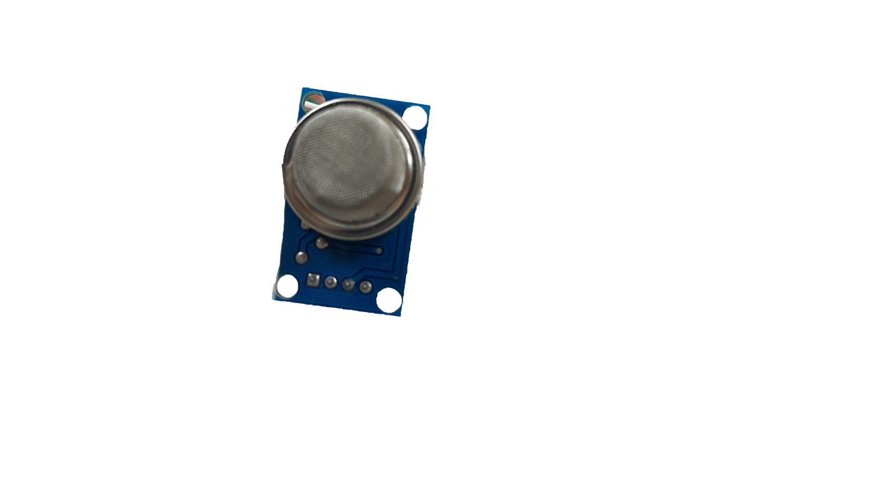
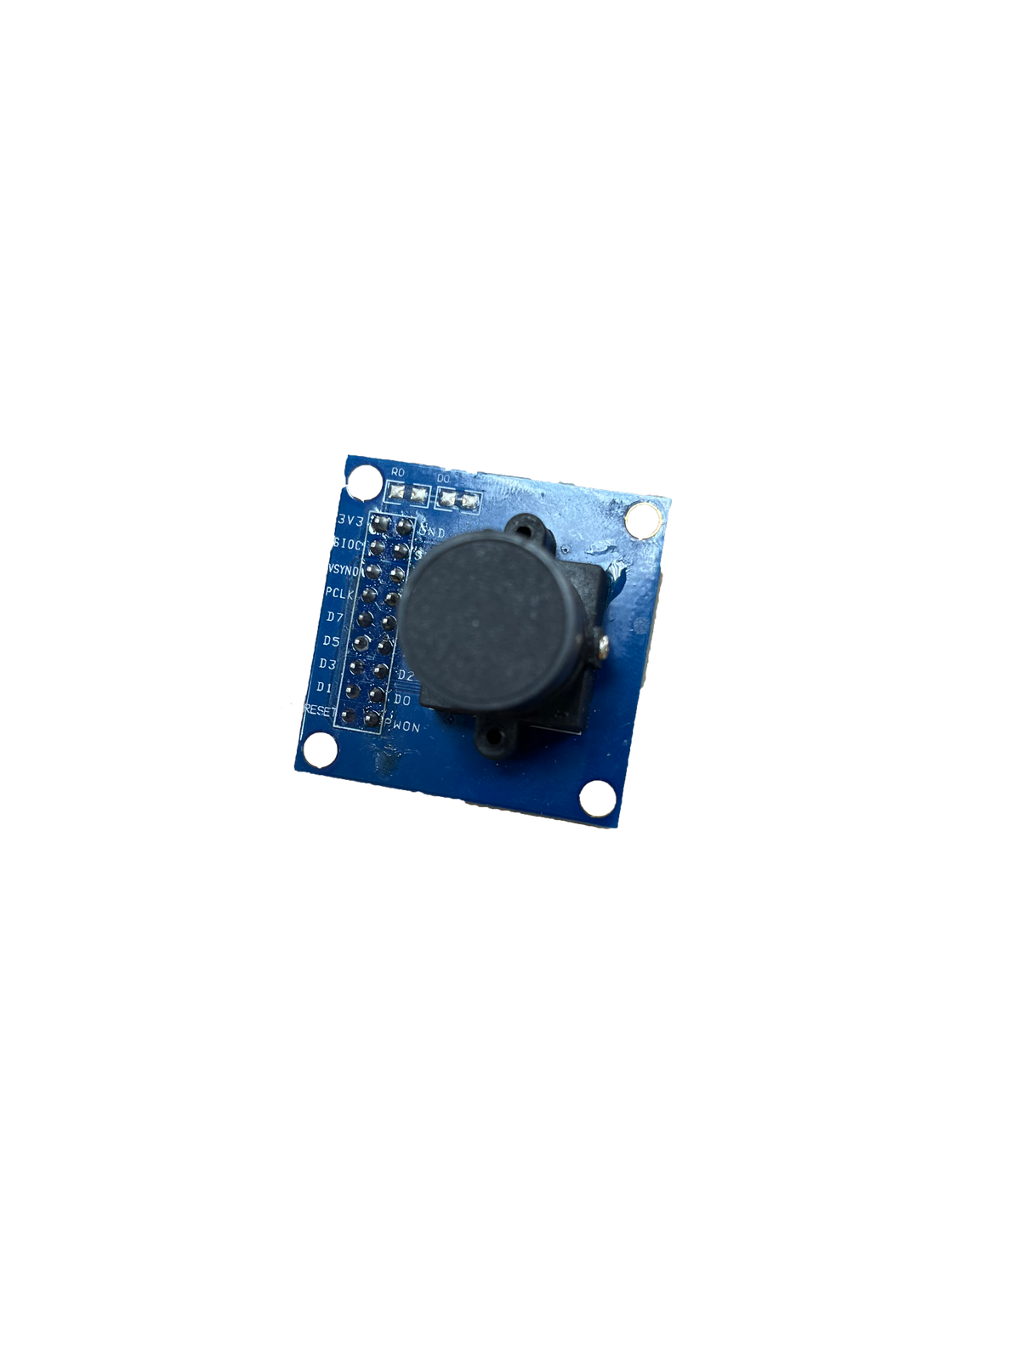
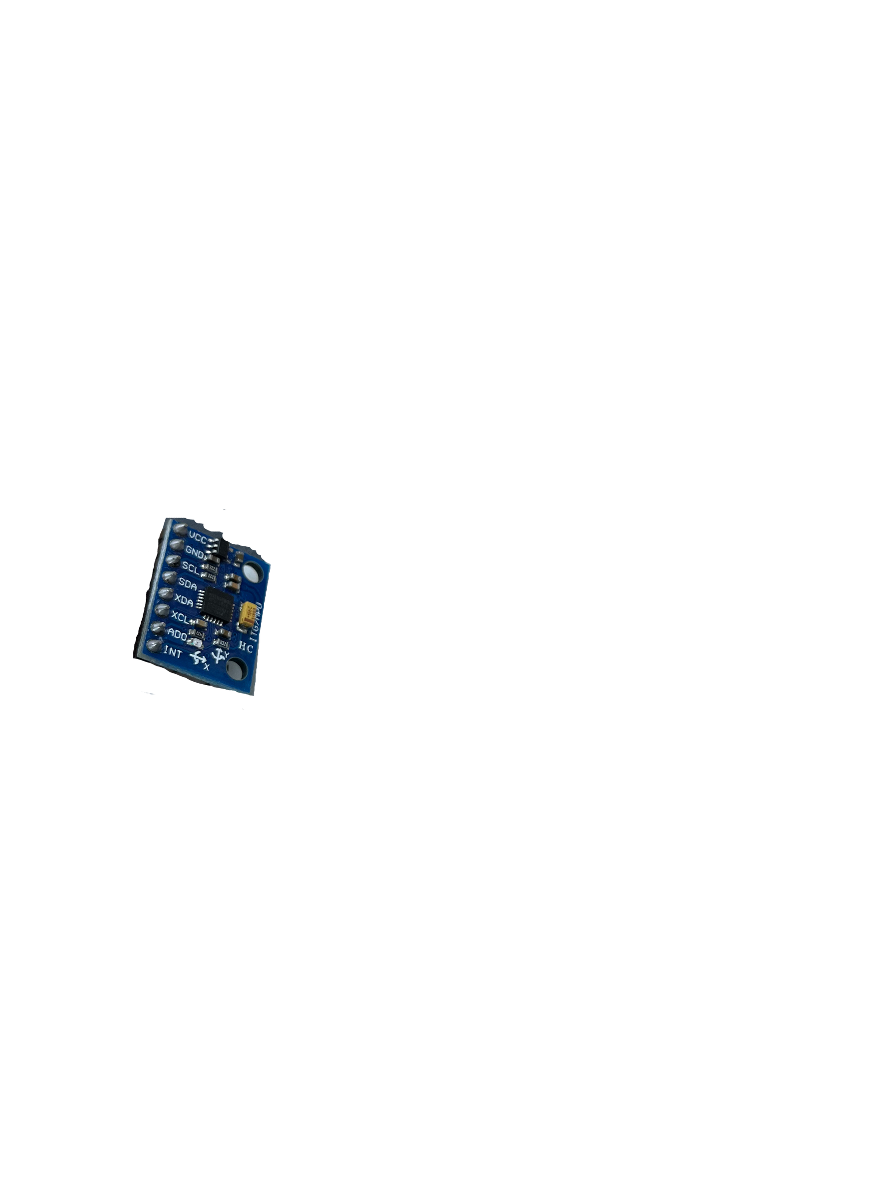
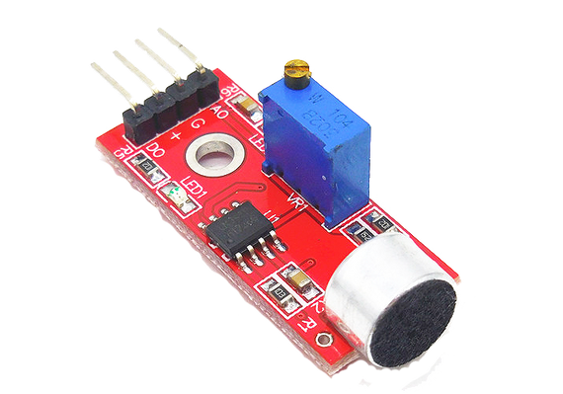
感測器
wifi通訊
攝相儀
毒氣感測
加速度感測
聲音感測

Slide 16


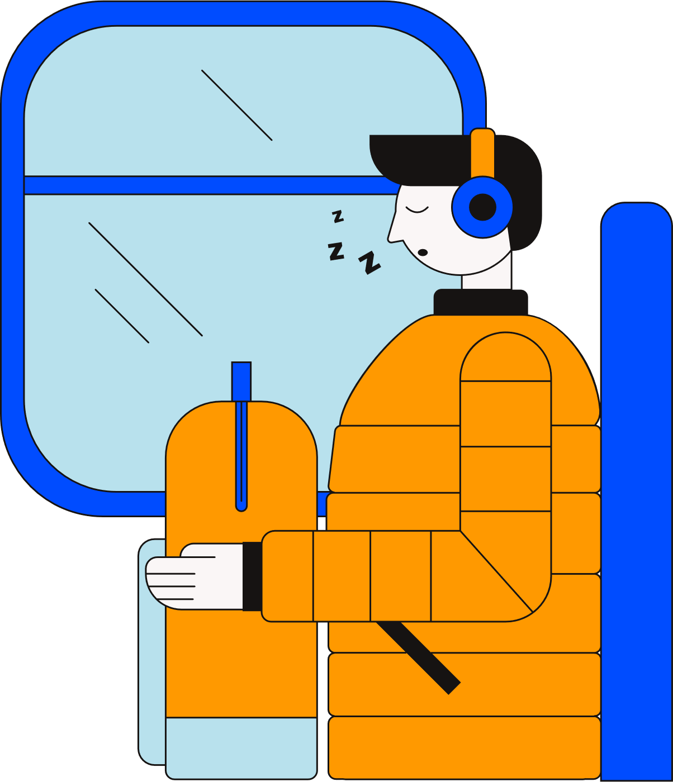

便"捷"e起來
物聯網
捷運面板
加值
整合資訊
影像 聲音 毒氣
識別
智慧偵測
公眾安全
即時反應
乘車體驗

